Slide 1
晶体的典型结构—结构类型
根据强健空间分布 原子/配位体连接形式
岛状 内外不同
环状 首尾相连
链状 一字长蛇
层状 二维分布
架状 三维分布
配位型 离子、金属、共价键
分子型 内部共价键 之间范德瓦尔斯力

Slide 2
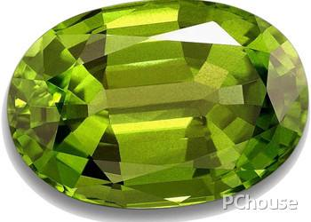
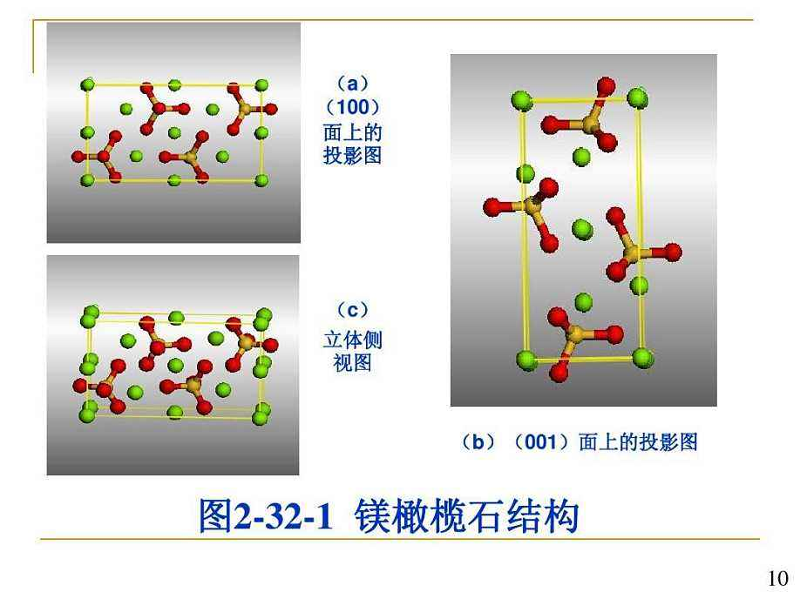
晶体的典型结构—结构类型
根据强健空间分布 原子/配位体连接形式
岛状 内外不同 橄榄石 （Mg，Fe）[SiO₄]

Slide 3
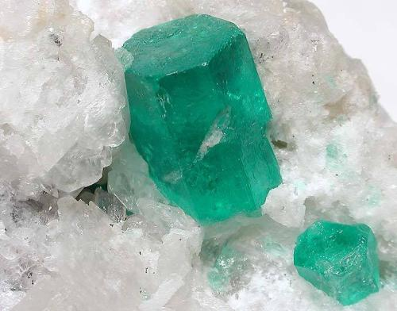
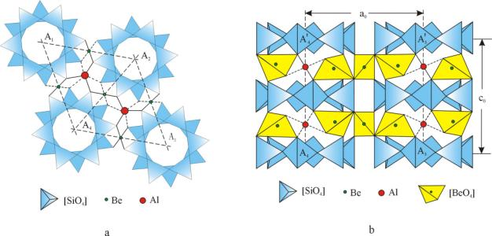
晶体的典型结构—结构类型
根据强健空间分布 原子/配位体连接形式
环状 首尾相连 绿柱石 Be3Al2[Si6O18]

Slide 4
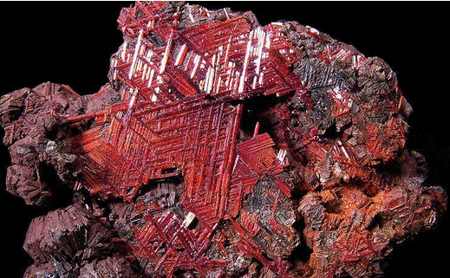
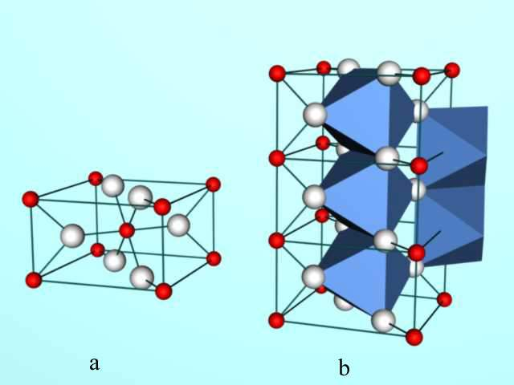
晶体的典型结构—结构类型
根据强健空间分布 原子/配位体连接形式
链状 一字长蛇 金红石 TiO2

Slide 5
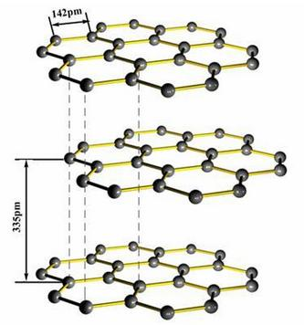
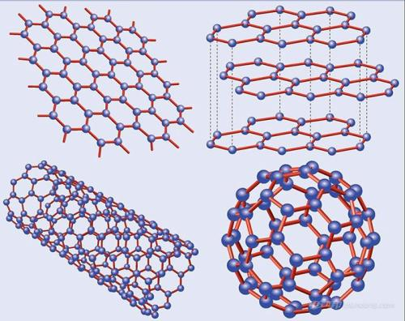
晶体的典型结构—结构类型
根据强健空间分布 原子/配位体连接形式
层状 二维分布 石墨

Slide 6
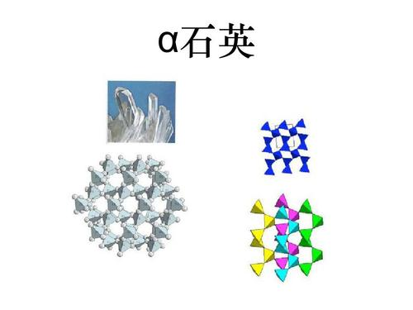
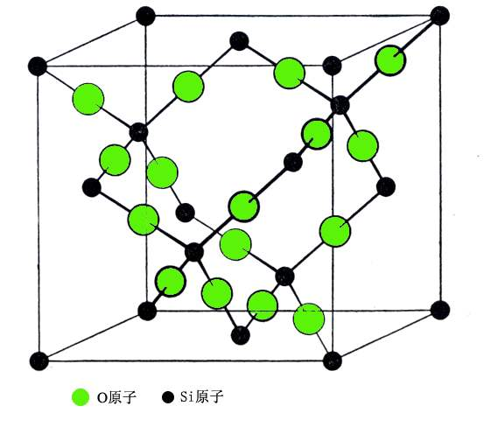
晶体的典型结构—结构类型
根据强健空间分布 原子/配位体连接形式
架状 三维分布，一般共角顶连接，配位多面体不超过两个

Slide 7
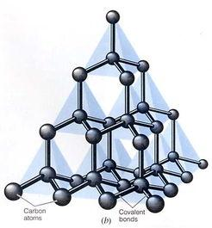
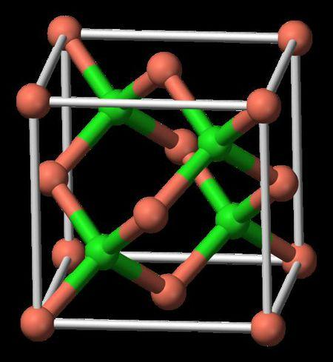
晶体的典型结构—结构类型
根据强健空间分布 原子/配位体连接形式
配位型 离子、金属、共价键；在晶体结构中，配位多面体有3种基本连结方式：共角顶，共棱和共面。共角顶连接 一般多于3个

Slide 8
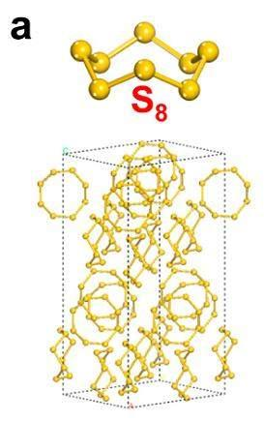
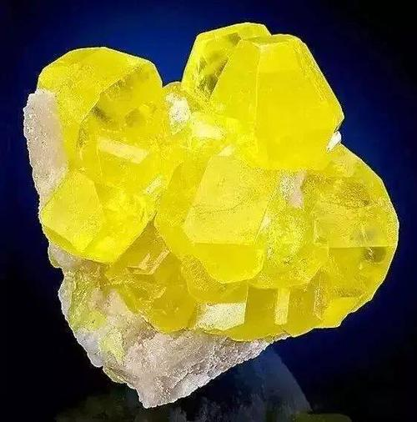
晶体的典型结构—结构类型
根据强健空间分布 原子/配位体连接形式
分子型 内部共价键 之间范德瓦尔斯力

Slide 9
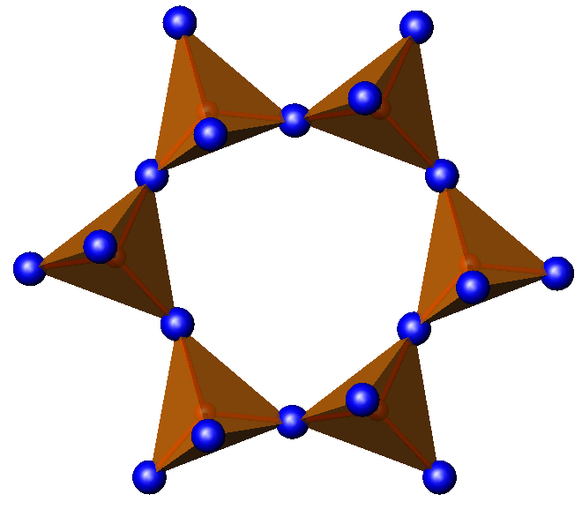
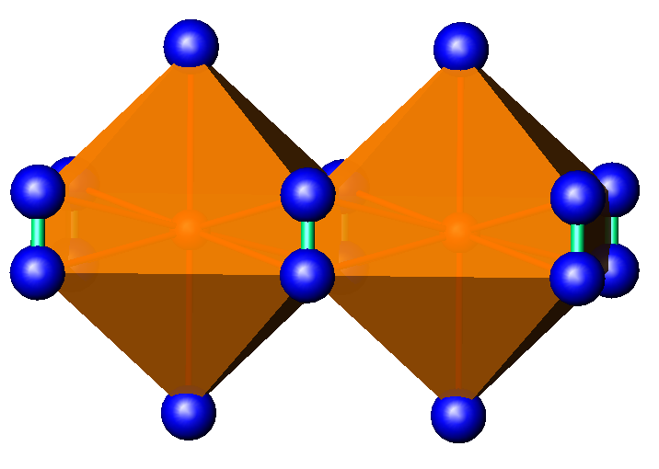
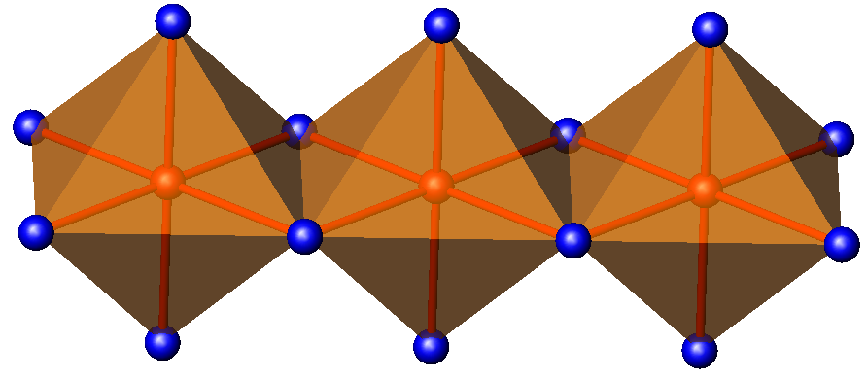
在晶体结构中，配位多面体有3种基本连结方式：共角顶，共棱和共面。
白云母结构中的共角顶
金红石结构中的共棱
碳化钙结构中的共面
Notes:
9

Slide 10

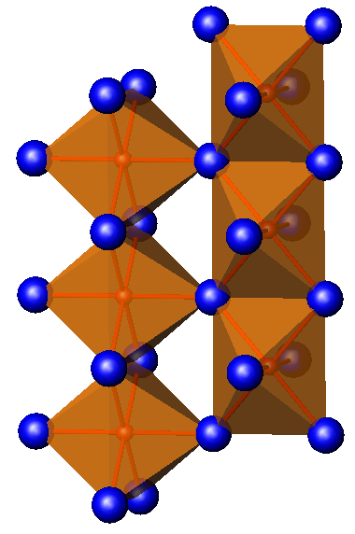
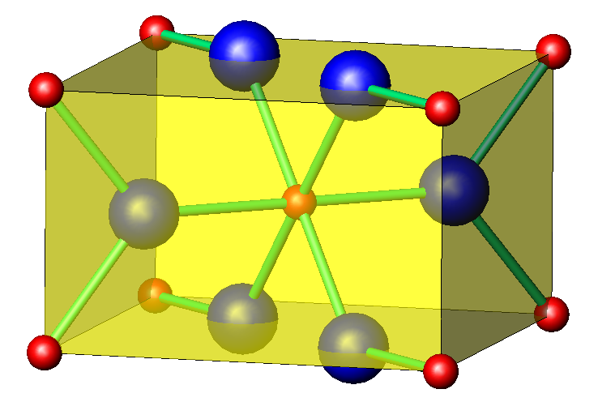
晶体的典型结构—典型结构
结构等型 代表性晶体
原子堆积；球棒图；配位多面体

Slide 11
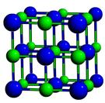
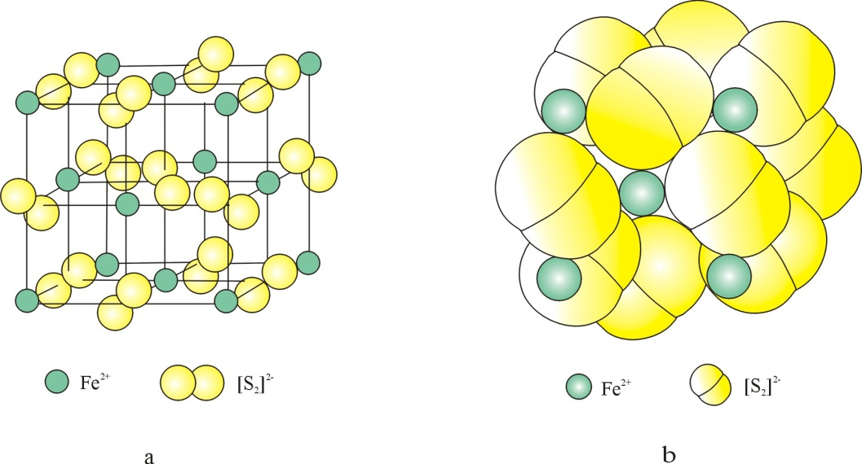
四、典型结构分析
许多晶体的结构是等型的，例如：石盐（NaCl）、方铅矿(PbS)、方镁石 (MgO)….，它们具有相同的结构构型，只是改变了阴、阳离子。我们将这类结构称典型结构，并以其中之一的晶体名称来命名，即这种结构统称“NaCl型结构”。
此外, 有些晶体结构是在典型结构的基础上稍加变形, 这类结构就称为该典型结构的衍生结构, 如黄铁矿(FeS₂)的结构为NaCl型结构的衍生结构, 因为结构形式是一样的, 但用哑铃状的[S₂]代替了Cl。

Slide 12
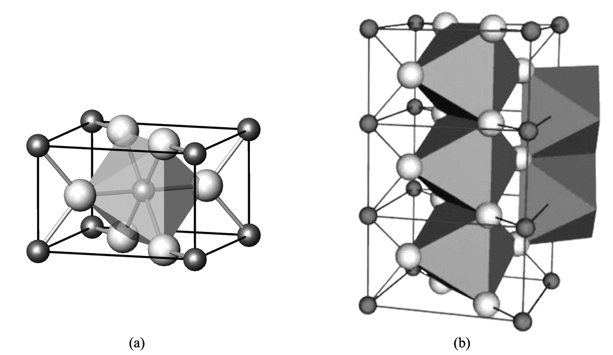
对于典型结构，我们要分析的内容有:
1）格子类型 Ti （角顶、体心），四方原始格子
2）堆积形式 O—六方最紧密； O配位3, Ti 配位6
3）配位数与配位多面体连接方式 共棱
4）“Z”数分析（即单位晶胞中所含的相当于化学式的”分子数”） 2 (TiO2)
Ti：8*1/8+1=2
O：4*1/2+2=4
举例：金红石结构

Slide 13
缺陷
分类方式：
几何形态：点缺陷、线缺陷、面缺陷等
形成原因：热缺陷、杂质缺陷、非化学计量缺陷等

Slide 14
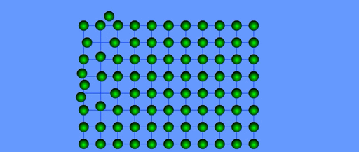

Slide 15
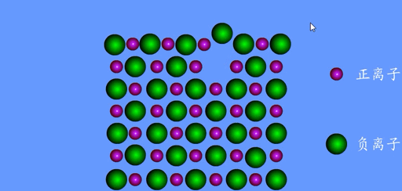

Slide 16
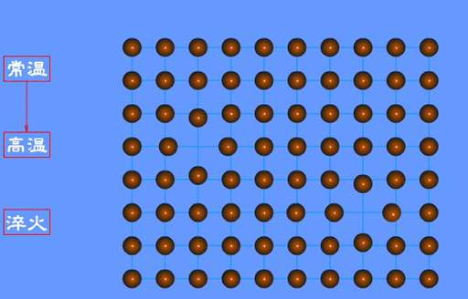

Slide 17
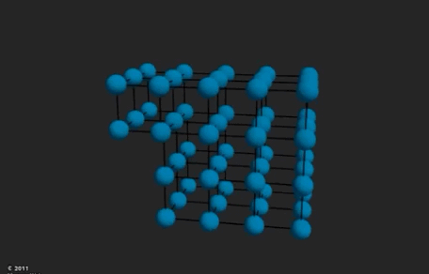

Slide 18
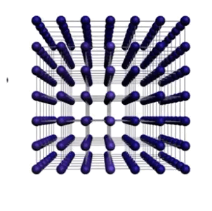

Slide 19
一、按缺陷的几何形态分类
1. 点缺陷
2. 线缺陷
3. 面缺陷

Slide 20
1.点缺陷（零维缺陷）
缺陷尺寸处于原子大小的数量级上，即三维方向上缺陷的尺寸都很小。
包括：空位（vacancy）、填隙质点（interstitial particle）、替位（foreign particle）。
点缺陷与材料的电学性质、光学性质、材料的高温动力学过程等有关。

Slide 21
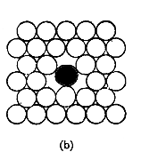
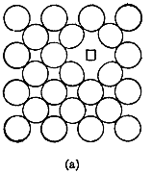
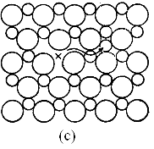
晶体中的点缺陷
(a)空位
(b) 替位/杂质质点
(c)填隙质点

Slide 22
1.点缺陷（零维缺陷）
空位+填隙质点 弗伦克尔缺陷
阴阳空位成对出现 肖特基缺陷
阴阳填隙 肖特基缺陷反型体
与热运动相关
点缺陷与材料的电学性质、光学性质、材料的高温动力学过程等有关。
色心现象

Slide 23
2.线缺陷（一维缺陷）
指在一维方向上偏离理想晶体中的周期性、规则性排列所产生的缺陷，即缺陷尺寸在一维方向较长，另外二维方向上很短。如各种位错（dislocation）。
线缺陷的产生及运动与材料的韧性、脆性密切相关。

Slide 24
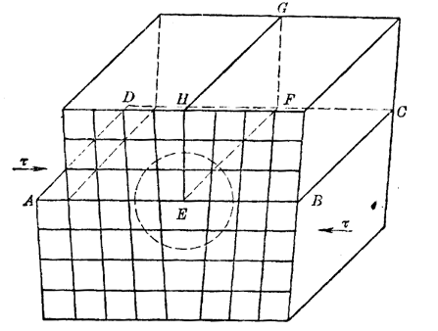
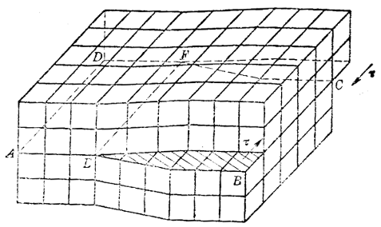
图 (a) 刃位错 (b)螺位错
(a)
(b)

Slide 25
刃型位错
（1）刃型位错（edge dislocation）的产生
完整晶体滑移的理论剪切强度要远高于实际晶体滑移的对应强度，从而促进了位错理论的产生和发展。
（2） 刃型位错图示：
刃型位错线：多余半原子面与滑移面的交线。
（3）刃型位错特征：
① 刃型位错有一个额外的（多余）半原子面。正刃型位错用“⊥”表示，负刃型位错用“┬”表示；其正负只是相对而言。
② 刃型位错是直线、折线或曲线。它与滑移方向矢量垂直。

Slide 26
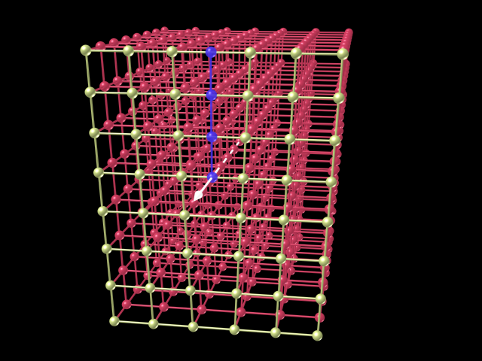
刃型位错立体示意图

Slide 27
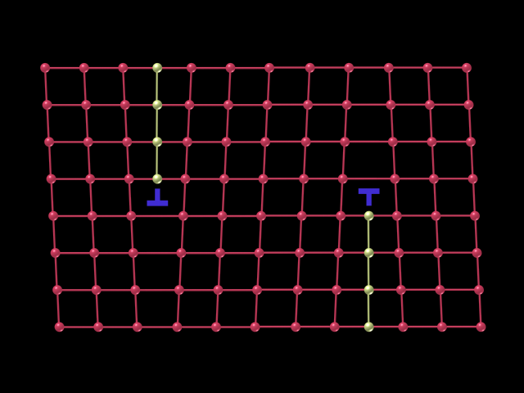
刃型位错的分类

Slide 28
螺型位错
(1)螺型位错（screw dislocation）的图示

Slide 29
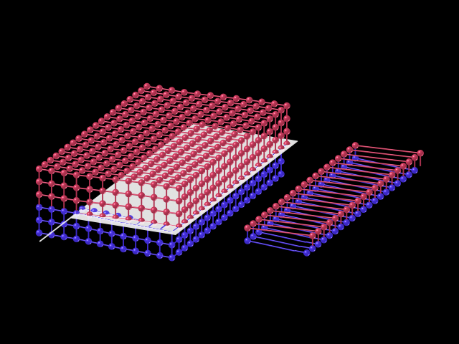
螺型位错示意图

Slide 30
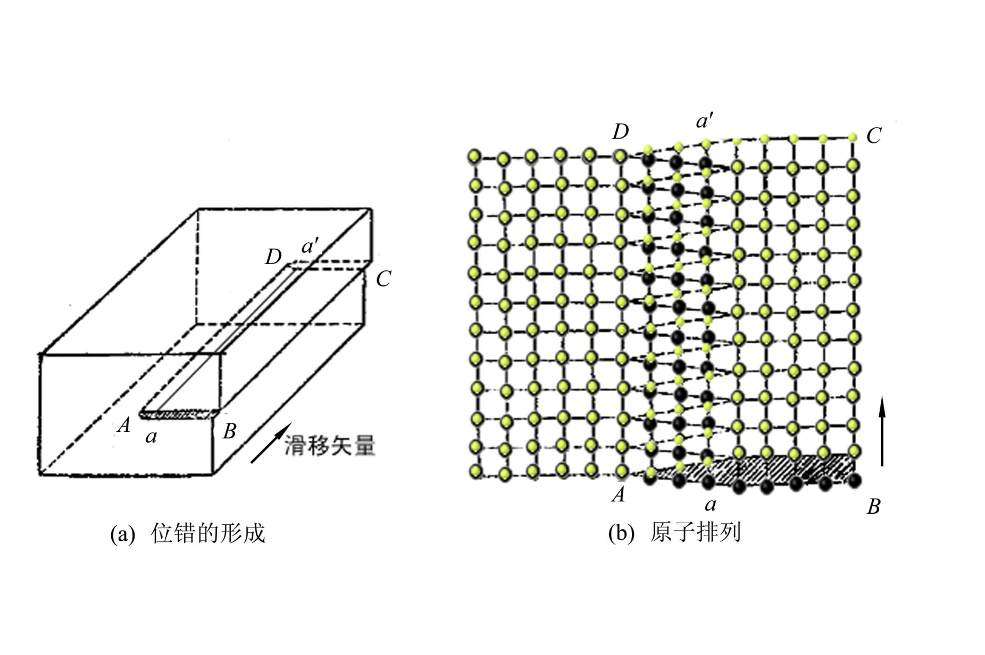
晶体局部滑移造成的螺型位错

Slide 31
3.面缺陷
面缺陷又称为二维缺陷，是指在二维方向上偏离理想晶体中的周期性、规则性排列而产生的缺陷，即缺陷尺寸在二维方向上延伸，在第三维方向上很小。如晶界、表面、堆积层错、镶嵌结构等。
面缺陷的取向及分布与材料的断裂韧性有关。

Slide 32
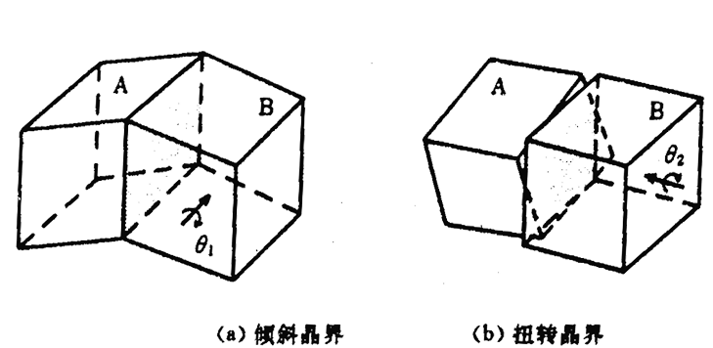
面缺陷－晶界

Slide 33
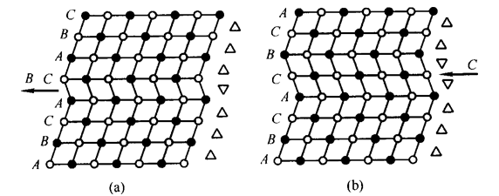
面缺陷－堆积层错 面心立方晶体中的抽出型层错(a)和插入型层错(b)

Slide 34
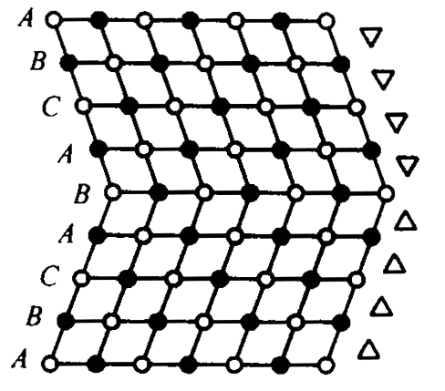
图3－５ 面缺陷－共格晶面 面心立方晶体中{111}面反映孪晶

Slide 35
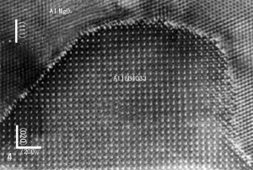
晶界和亚晶界
晶界(grain boundary)：两个空间位向不同的相邻晶粒之间的界面。

Slide 36
确定晶界位置用：
(1)两晶粒的位向差θ
(2)晶界相对于一个点阵某一平面的夹角φ。
按θ的大小分类：
小角度晶界θ<15º：晶粒位向差小于15度的晶界。其结构为位错列，又分为对称倾侧晶界和扭转晶界。
大角度晶界θ>15º：晶粒位向差大于15度的晶界。其结构为几个原子范围内的原子的混乱排列，可视为一个过渡区。

Slide 37
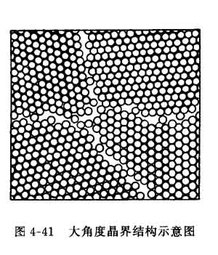
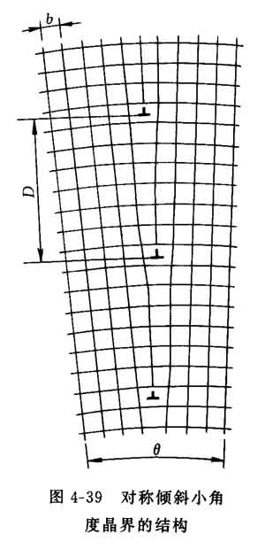
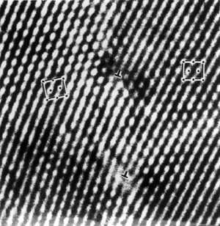
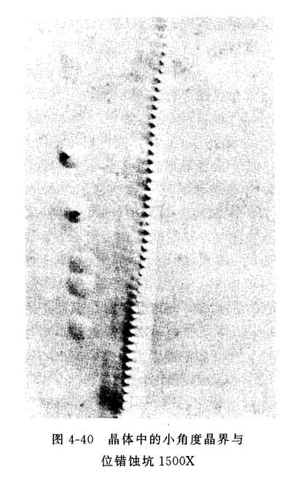

Slide 38
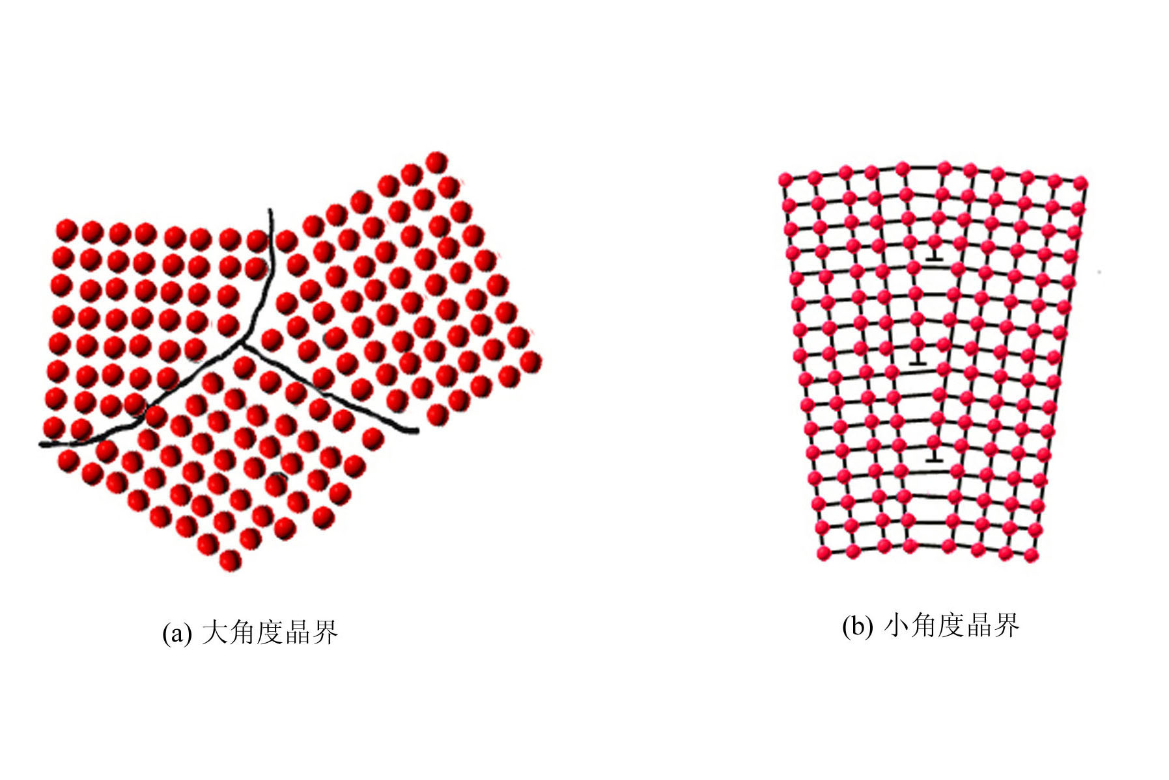

Slide 39
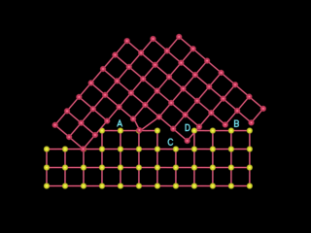
大角度晶界
大角度晶界（high angle grain boundaries ）为原子呈不规则排列的一过渡层。大多数晶粒之间的晶界都属于大角度晶界。

Slide 40
小角度晶界
小角度晶界（low angle grain boundaries ）：由一系列相隔一定距离的刃型位错所组成。
分类：
(1)对称倾斜界面（tilt boundary）：晶界平面为两个相邻晶粒的对称面。是由一列平行的刃型位错所组成。
(2)不对称倾斜界面：两晶粒不以二者晶界为对称的晶界看成两组 互相垂直的刃型位错排列而成的。
(3)扭转晶界（twist boundary） ：将一块晶体沿横断面切开,并使上下部分晶体绕轴转动θ角,再与下部分惊天动晶体粘在一起形成。可看成是由互相交叉的螺位错所组成。

Slide 41
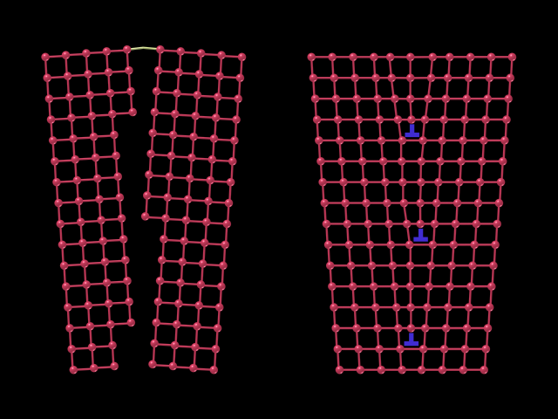
对称倾侧晶界

Slide 42
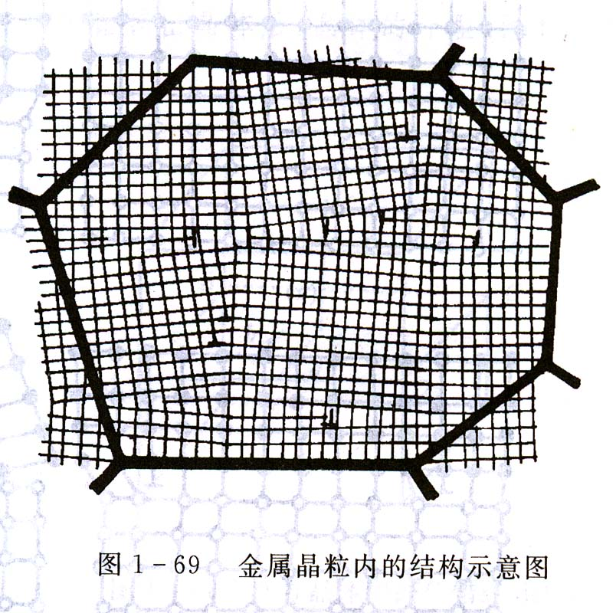
亚晶界：位向差小于1度的亚晶粒之间的边界。

Slide 43
晶界特征
（1）晶界处点畸变大，存在晶界能。
（2）常温下晶界的存在会对位错的运动起阻碍运动，使塑型变形抗力提高，使晶体（材料）的硬度和强度提高。
（3）晶界处原子具有较高的动能，且晶界处存在大量缺陷。原子在晶界处扩散比晶内快得多。
（4）固态相变时易在晶界处形成新核。
（5）晶界上富集杂质原子多，熔点低，加热时容易过烧。
（6）晶界腐蚀速度比晶内快。
（7）晶界具有不同与晶内的物理性质。
亚晶界属与小角度晶界，为各种亚结构的交界，大小和尺寸与热加工条件有关。

Slide 44
二、按缺陷产生的原因分类
1. 热缺陷
2. 杂质缺陷
3. 非化学计量缺陷
4. 其它原因，如电荷缺陷，辐照缺陷等

Slide 45
1.热缺陷
定义:热缺陷亦称为本征缺陷，是指由热起伏的原因所产生的空位或间隙质点（原子或离子）。
类型:弗仑克尔缺陷（Frenkel defect）和肖特基缺陷（Schottky defect）
热缺陷浓度与温度的关系:温度升高时，热缺陷浓度增加

Slide 46
图 热缺陷产生示意图
（a）弗仑克尔缺陷的形成（空位与间隙质点成对出现）
（b）单质中的肖特基缺陷的形成

Slide 47
2.杂质缺陷
定义:亦称为组成缺陷，是由外加杂质的引入所产生的缺陷。
特征:如果杂质的含量在固溶体的溶解度范围内，则杂质缺陷的浓度与温度无关。
杂质缺陷对材料性能的影响

Slide 48
3.非化学计量缺陷
定义:指组成上偏离化学中的定比定律所形成的缺陷。它是由基质晶体与介质中的某些组分发生交换而产生。如Fe_{1－x}O、Zn_{1+x}O等晶体中的缺陷。
特点:其化学组成随周围气氛的性质及其分压大小而变化。
4. 其它原因，如电荷缺陷，辐照缺陷等

